Slide 1
کارتون امام حسین
توسط امیرحسین ظاهریان

Slide 2
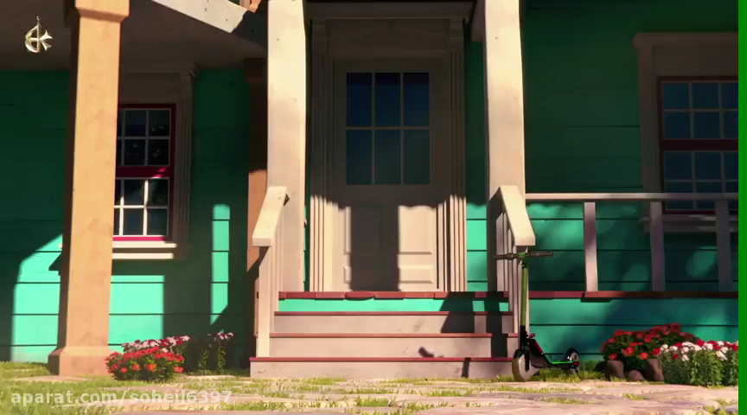
نمایش انیمیشن

